Slide 1
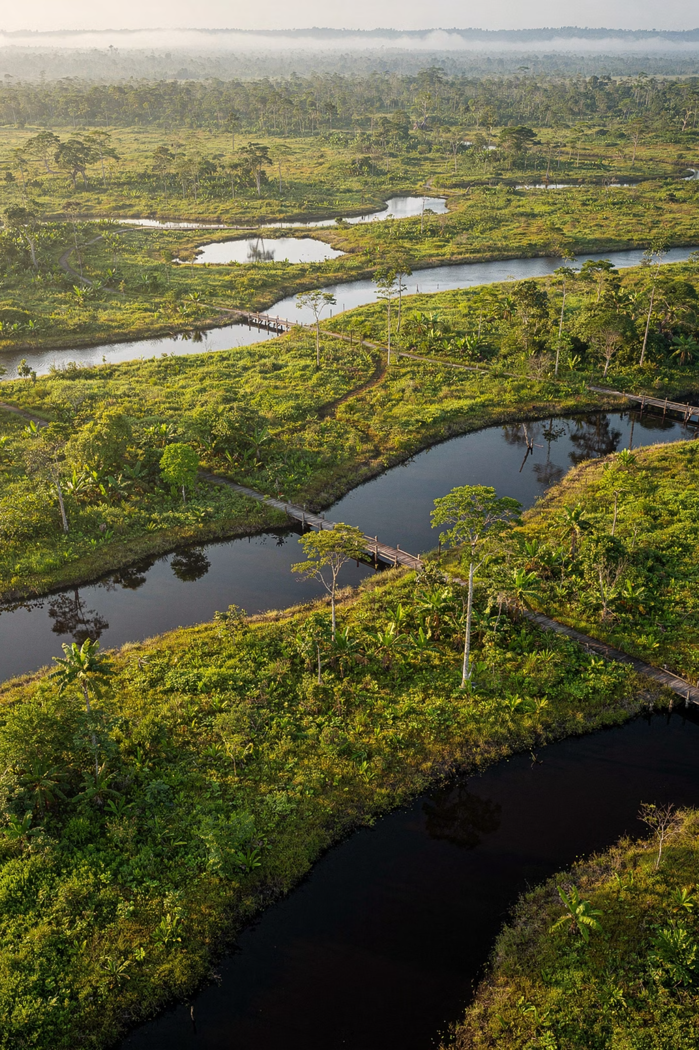
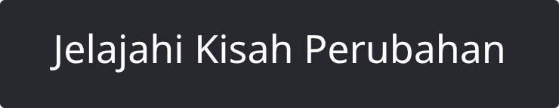
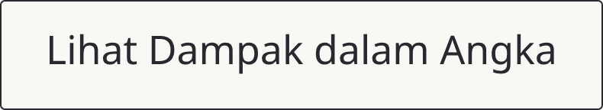

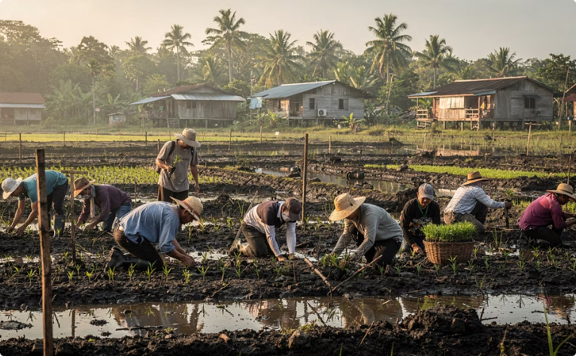
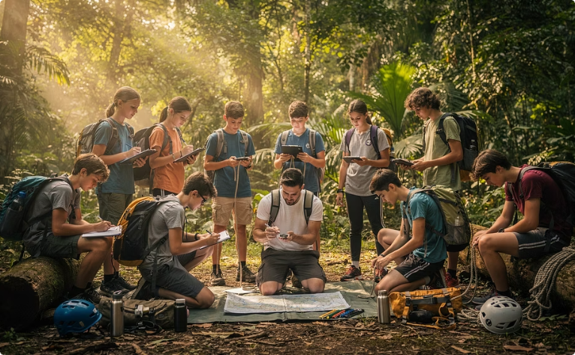
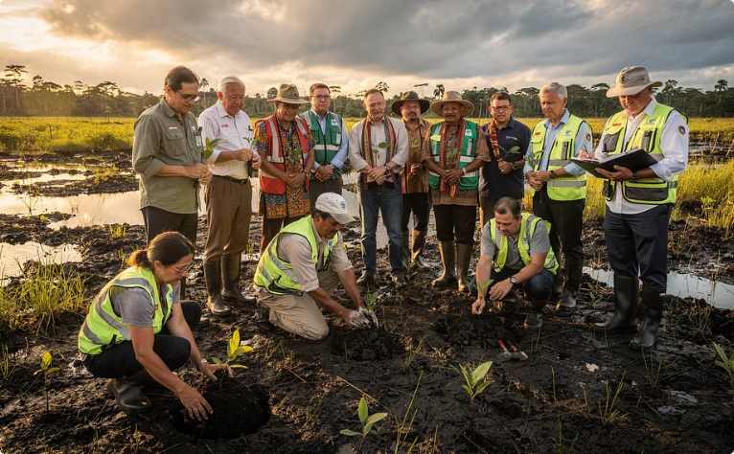
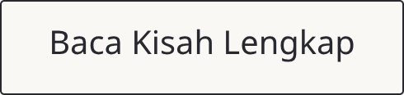
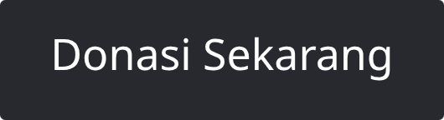
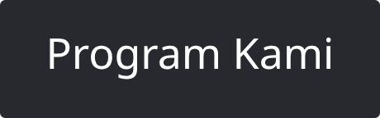
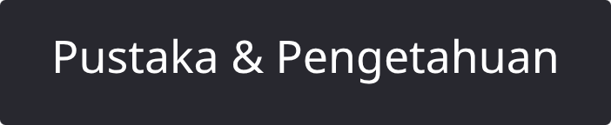
BERANDA / DAMPAK & PEMBELAJARAN / DAMPAK
Dampak Nyata untuk Lanskap Sehat dan Masyarakat Sejahtera
YNKI mengukur keberhasilan tidak hanya dari jumlah kegiatan atau penerima manfaat, tetapi dari perubahan nyata pada tata kelola lanskap, pemulihan modal alam, transformasi sistem komoditas, dan penguatan kelembagaan. Melalui sistem Monitoring, Evaluation and Learning (MEL), kami terus belajar dan beradaptasi untuk memastikan setiap intervensi memberikan dampak jangka panjang menuju Healthy Landscapes, Thriving Communities.
Dampak dalam Angka
Berikut adalah capaian YNKI dalam mendorong perubahan di tingkat lanskap, kelembagaan, dan masyarakat. Data ini merupakan hasil monitoring dan evaluasi dari berbagai program dan proyek YNKI yang berjalan di lapangan.
5
12K
2.500+
Lanskap Prioritas
Hektar Dipulihkan
Petani & Komunitas
Intervensi aktif tata kelola lanskap inklusif dan kolaboratif
40+
Fungsi ekologis gambut dan kawasan hutan yang telah dipulihkan
18
Petani dan anggota komunitas yang terlibat langsung dalam program
Mitra Strategis
Kebijakan Didukung
Pemerintah, swasta, dan donor yang berkolaborasi bersama YNKI
Forum tata kelola dan kebijakan lanskap yang didukung dan difasilitasi
Data di atas merupakan indikasi capaian program. Tim YNKI akan memperbarui angka ini secara berkala berdasarkan laporan monitoring dan evaluasi resmi dari setiap program.
Lima Dimensi Perubahan YNKI
Berdasarkan Strategic Plan 2026–2035, YNKI mengukur dampak melalui lima dimensi perubahan yang saling terhubung. Setiap dimensi mencerminkan kontribusi YNKI terhadap penguatan tata kelola lanskap yang inklusif dan kolaboratif—dari tingkat kebijakan hingga perubahan perilaku di lapangan.
Landscape Governance
Natural Capital
Sustainable Commodity Systems
Forum multipihak berfungsi efektif, konflik kepentingan berkurang, dan kebijakan lintas sektor terintegrasi dalam rencana tata kelola lanskap yang komprehensif.
Biodiversitas terjaga, ekosistem gambut pulih, dan solusi berbasis alam berkembang sebagai fondasi kehidupan masyarakat yang berkelanjutan.
Keterlacakan komoditas meningkat, petani mendapatkan akses pasar yang adil, dan praktik pertanian berkelanjutan meluas di tingkat lanskap.
Landscape Intelligence
Institutional Sustainability
Data lanskap digunakan secara aktif, inovasi digital mendukung pengambilan keputusan berbasis bukti oleh para pemangku kepentingan.
Kapasitas organisasi menguat, kemitraan strategis berkembang, dan sumber pendanaan semakin beragam untuk keberlanjutan jangka panjang.
Kisah Perubahan dari Lapangan
Di balik setiap angka, ada cerita perubahan nyata yang dialami oleh masyarakat, kelembagaan, dan lanskap. YNKI mendokumentasikan perubahan-perubahan ini melalui metode Outcome Harvesting dan Most Significant Change—bagian dari sistem MEL kami yang terus berkembang.
Restorasi Gambut Berbasis Masyarakat di Desa Permata Jaya
Youth Camp — Membangun Generasi Muda untuk Desa Berkelanjutan
Kolaborasi Restorasi Gambut — Penanaman Pohon Bersama
"Restorasi gambut bukan hanya tentang memulihkan lanskap yang rusak, tetapi juga membangun kembali hubungan harmonis antara manusia dan alam."
"Pelatihan ini penting dalam meningkatkan kesadaran dan kapasitas masyarakat lokal, khususnya anak muda dalam berkontribusi pada konservasi hutan dan pembangunan desa yang berkelanjutan."
"Ekosistem gambut yang sehat selain menanam pohon juga dengan membuat kanal bloking untuk mengembalikan pola aliran air yang alami."
Melalui program restorasi gambut bersama PM Haze dan LDPH Permata Jaya, YNKI memfasilitasi pembentukan Kelompok Restorasi Gambut desa. Frekuensi kebakaran lahan gambut menurun dan masyarakat merasakan manfaat langsung dari berkurangnya dampak kabut asap.
YNKI menggelar Youth Camp yang melibatkan 30 anak muda dari tiga desa di Kecamatan Muara Pawan. Selama tiga hari, peserta dibekali pelatihan kapasitas untuk menjadi agen perubahan di desanya masing-masing.
YNKI bersama PM Haze dan LDPH Permata Jaya menanam 50 bibit pohon lokal dalam peringatan Hari Lingkungan Hidup Sedunia, melibatkan BKSDA KalBar, Dinas Lingkungan Hidup, masyarakat, dan pelajar.
Liputan Media
Berbagai media telah meliput kegiatan dan dampak program YNKI. Liputan ini mencerminkan pengakuan publik terhadap komitmen YNKI dalam mendorong perubahan nyata di lanskap dan komunitas di Kalimantan.
Media
Judul Artikel
Tanggal
PM Haze
Restorasi Lahan Gambut, Wujudkan Masa Depan Berkelanjutan
7 Maret 2025
Tribun Pontianak
YNKI Gelar Youth Camp untuk Tiga Desa di Ketapang
19 Juli 2024
Kalbar Digital
Kolaboratif Restorasi Gambut, Upaya Bersama Lestarikan Masa Depan
10 Juni 2024
Newsantara.co
Restorasi Gambut Berbasis FPIC di Desa Permata Jaya
2025
Bagaimana Kami Mengukur dan Belajar
01
Output Change
YNKI memandang Monitoring, Evaluation and Learning (MEL) sebagai mesin pembelajaran organisasi—bukan sekadar alat pelaporan. MEL memungkinkan YNKI memahami bagaimana perubahan terjadi, mengapa perubahan terjadi, dan bagaimana perubahan tersebut dapat diperkuat, direplikasi, atau disesuaikan untuk konteks yang berbeda.
Metode yang digunakan mencakup Outcome Harvesting, Most Significant Change, dan Developmental Evaluation untuk mendukung inovasi dan adaptasi di setiap tahap program.
Apa yang dihasilkan? Kegiatan, produk, dan layanan yang dihasilkan program.
02
Behaviour Change
Apa yang berubah dalam perilaku para pemangku kepentingan di lapangan?
03
Institutional Change
Apa yang berubah dalam kebijakan, aturan, dan struktur kelembagaan?
04
System Change
Apa yang berubah dalam cara sistem sosial-ekologis bekerja secara keseluruhan?
05
Impact Change
Apa yang berubah pada lanskap, masyarakat, dan lingkungan hidup?
Dukung Perubahan Berkelanjutan
Dampak yang telah kami capai adalah hasil dari kolaborasi dan dukungan berbagai pihak—pemerintah, swasta, masyarakat, dan mitra internasional. Anda juga dapat menjadi bagian dari perubahan menuju lanskap yang sehat dan masyarakat yang sejahtera di Indonesia.
💚 Donasi Sekarang
🌿 Jelajahi Program Kami
📚 Baca Publikasi & Laporan
Dukung program restorasi dan tata kelola lanskap YNKI secara langsung melalui donasi Anda.
Pelajari lebih dalam program-program YNKI yang berjalan di berbagai lanskap prioritas.
Akses publikasi, laporan tahunan, dan kajian tematik dari sistem MEL YNKI.
Yayasan Natural Kapital Indonesia
Tautan Cepat
Kontak
Ikuti Kami
Nature for Life
Strengthening Inclusive and Collaborative Landscape Governance for Healthy Landscapes and Thriving Communities.
Jalan Karna Sosial, Pontianak,
Kalimantan Barat 78121
Tentang Kami
Program Kami
Ikut Serta
Pustaka & Pengetahuan
Dampak & Pembelajaran
📧 info@naturalkapital.or.id
📞 (Nomor telepon)
📍 Pontianak, Kalimantan Barat
LinkedIn
YouTube
Instagram
© 2026 Yayasan Natural Kapital Indonesia
Kebijakan Privasi

